Slide 1
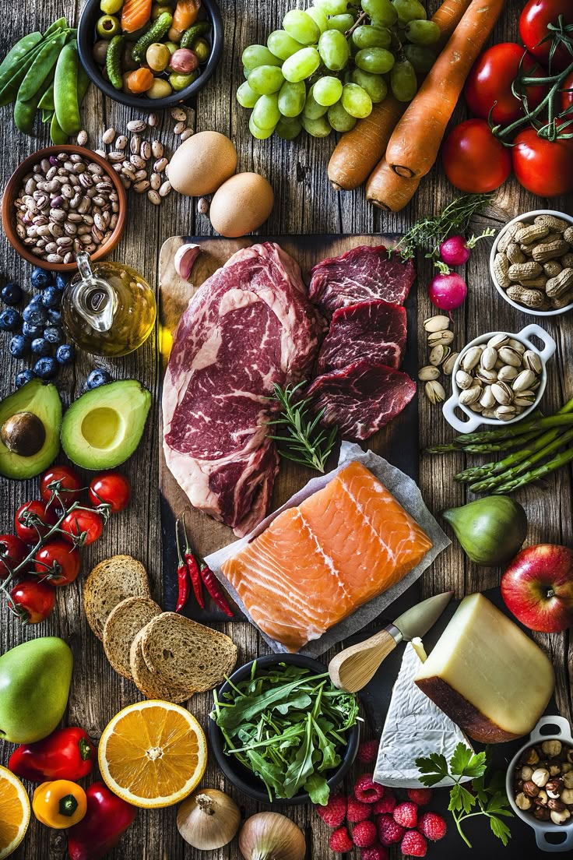
Моя любимая еда
Что за продукты изображены на картинке?
Какое блюдо можно из них приготовить?
Расскажи, как ты будешь это делать?
Почему тебе нравится это блюдо?

Slide 2

Если бы я был волшебником
Закончи предложение: «Если бы я был волшебником, я бы... (сделал мир добрым, накормил всех животных, полетел на Луну…)»

Slide 3
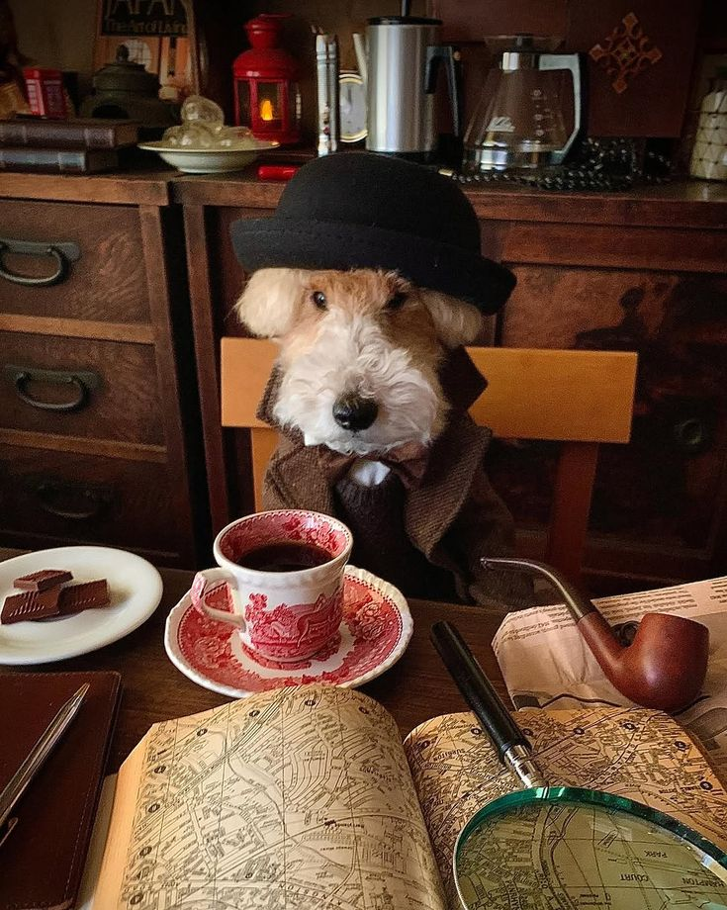
Мой питомец
Есть ли у тебя домашнее животное?
Опиши его.
Если нет, какое животное ты хотел бы иметь и почему?

Slide 4
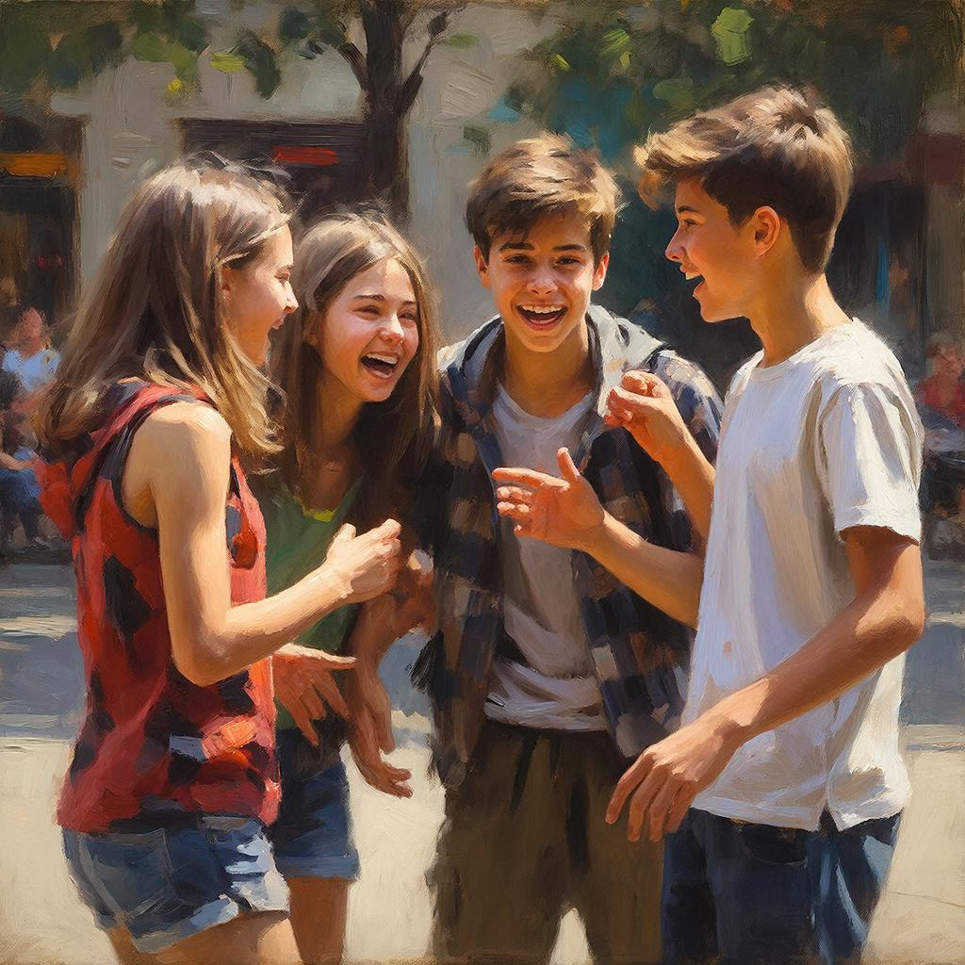
Мой лучший друг
Опиши своего друга.
Как его зовут?
Почему вы дружите?
Что вы любите делать вместе?

Slide 5
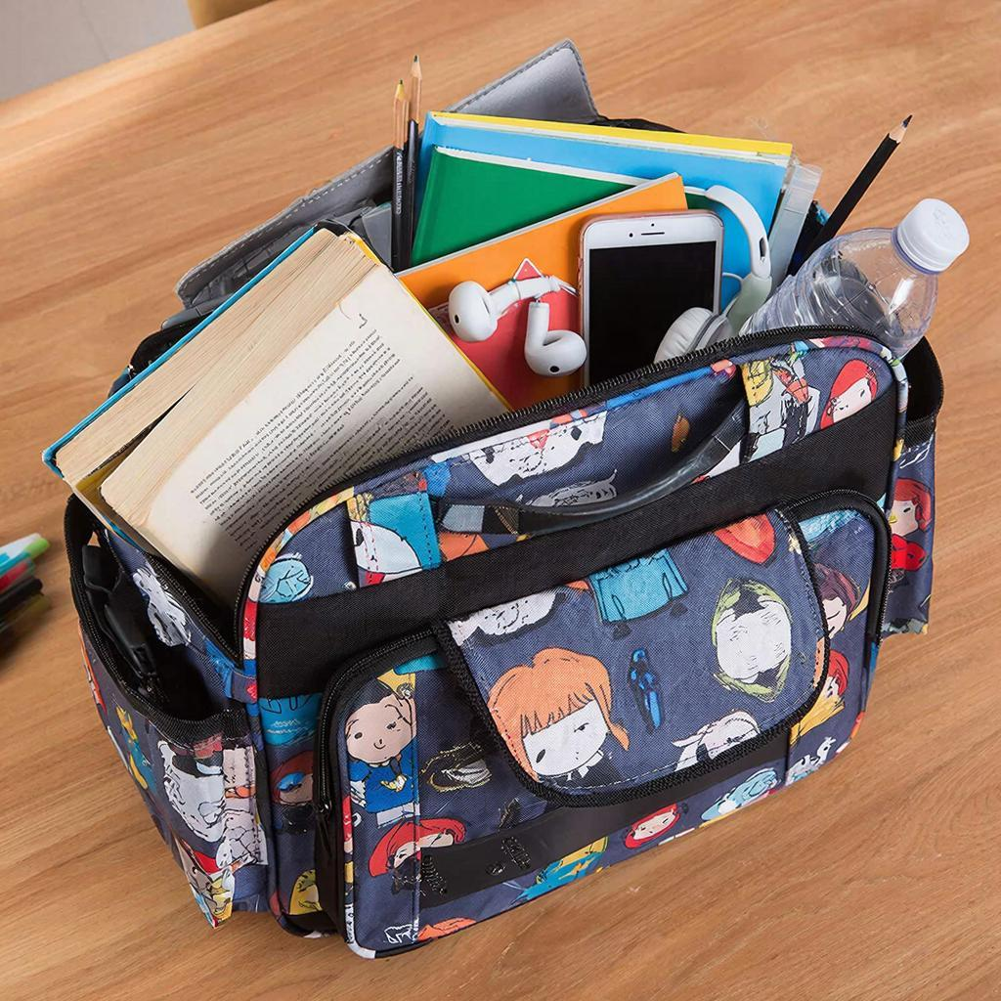
Что всегда со мной
Опиши 5 вещей, которые всегда лежат в твоей сумке или рюкзаке.
Зачем тебе эти вещи?
Откуда они у тебя?

Slide 6
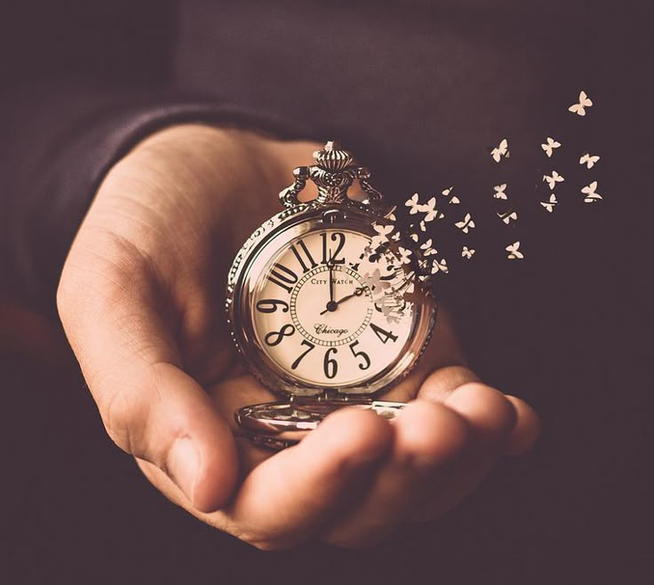
Вчера, сегодня и завтра
Что ты делал вчера?
А что ты делаешь сейчас?
Что ты будешь делать завтра?

Slide 7
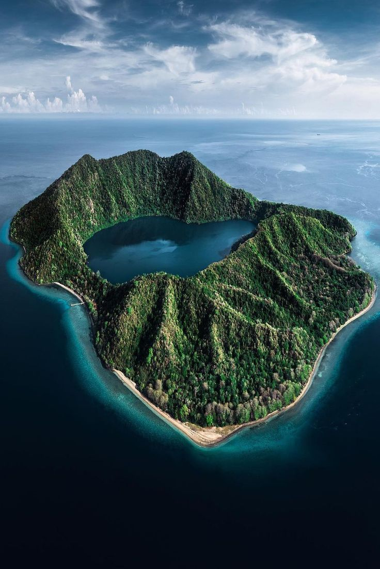
Что я возьму на необитаемый остров
Представь, что ты оказался на необитаемом острове.
Назови 3 вещи, которые ты возьмёшь туда с собой.
Объясни, почему ты выбрал именно эти вещи.

Slide 8
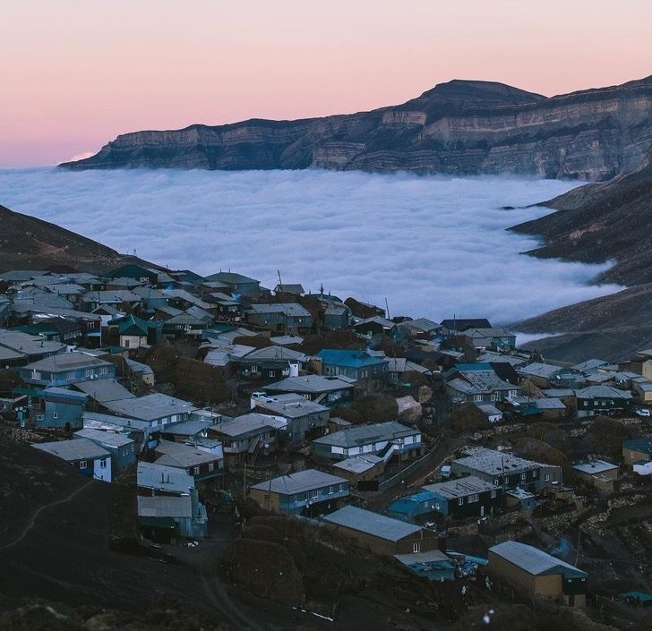
Мой город
Расскажи о городе, в котором ты живёшь.
Что есть в твоём населённом пункте?
Какие достопримечательности ты бы посоветовал гостям твоего города?
Что тебе нравится в нём?

Slide 9
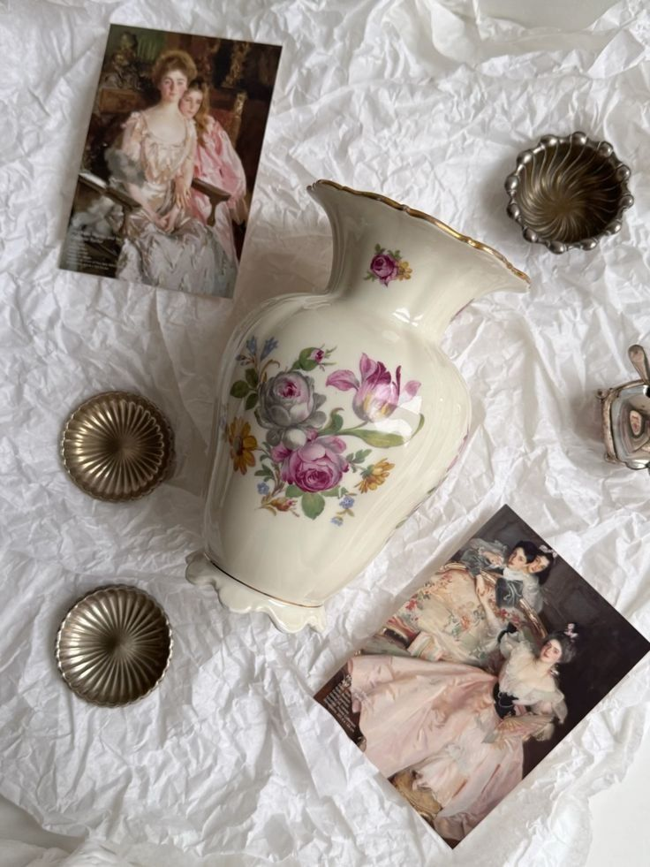
Загадка прошлого
Ответь на вопросы и выполни задания
Рассмотри антикварный предмет. Опиши его детали.
Предположи, какую историю он мог бы рассказать?
Кому он принадлежал?
Какие секреты хранит?

Slide 10
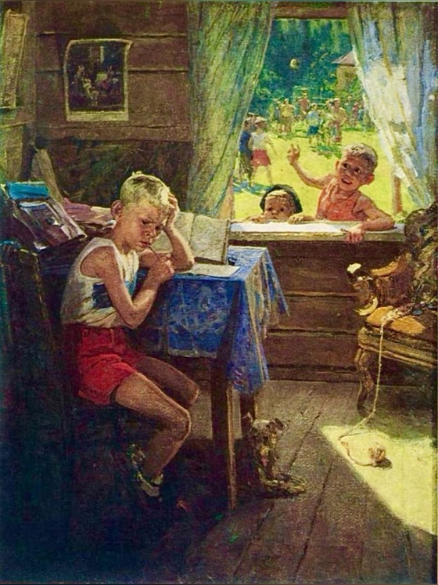
Момент принятия решения
Ответь на вопросы и выполни задания
Опиши человека в момент сложного выбора.
Что выражает его лицо и поза? Каковы могут быть варианты его решений и их последствия?
Какое решение он сейчас принимает?

Slide 11
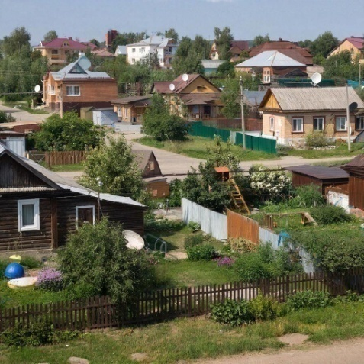
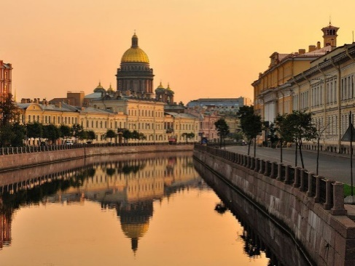
Городской контраст
Ответь на вопросы и выполни задания
Опиши два разных района города, изображённые на одной картинке.
Сравни их здания, атмосферу, ритм жизни.
Какой район тебе ближе и почему?

Slide 12

Оживи неживое
1. Выбери неодушевлённый предмет.
2. Опиши его «характер», «воспоминания» и «чувства».
3. Напиши монолог от его имени.

Slide 13
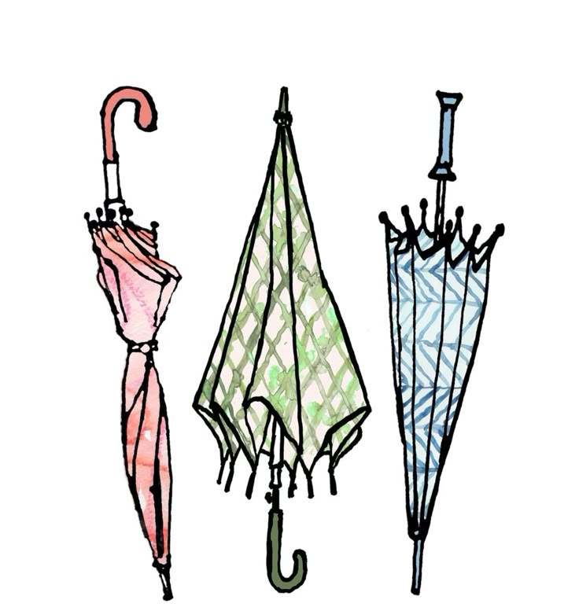
Инструкция для инопланетянина
Объясни инопланетянину, как пользоваться одним из предметов (зонт, микроволновая печь, шариковая ручка), не называя его.
Используй описание формы, материала, функции.

Slide 14
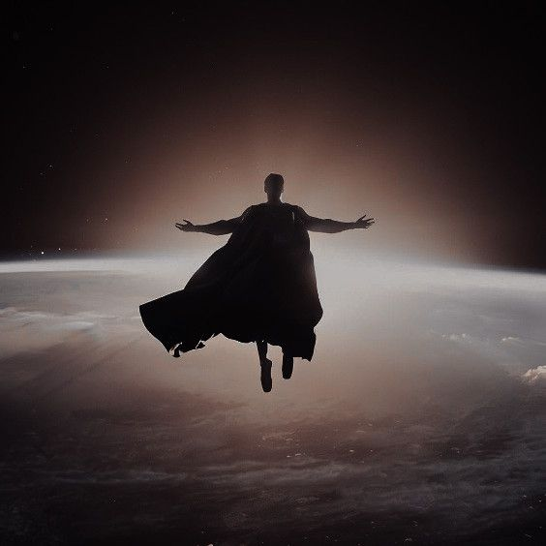
Создай персонажа
Придумай персонажа для рассказа. Опиши не только его внешность, но и черты характера, привычки, сильные и слабые стороны, страхи, заветную мечту.

Slide 15
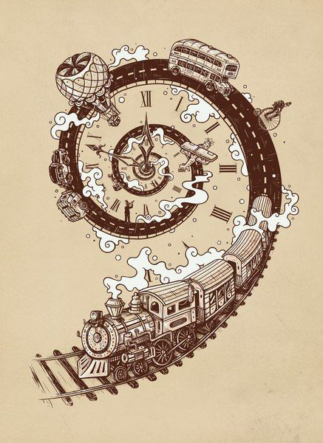
Машина времени
У тебя появилась возможность отправиться в путешествие во времени.
В какой век или год ты хотел бы отправиться и почему?
Опиши, что ты увидел бы и сделал там.

Slide 16
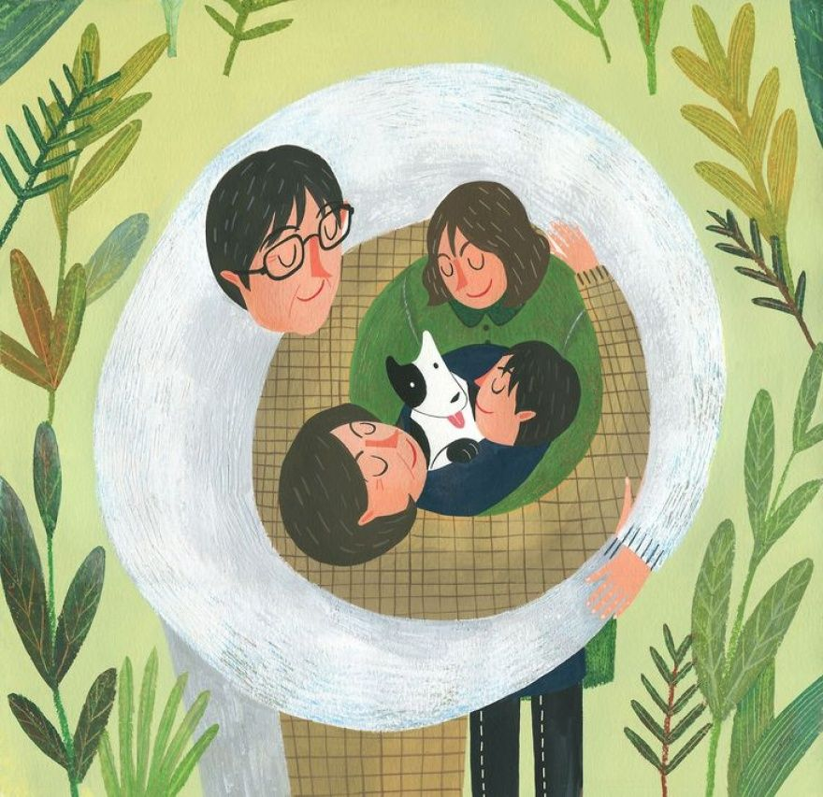
Диалог с инопланетянином
Инопланетянин прилетел на Землю и ничего не знает о нашей жизни.
Объясни ему, что такое «дружба»
Расскажи инопланетянину, что такое «семья».

Slide 17
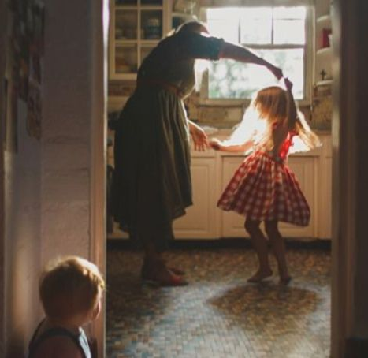
Самое яркое воспоминание
Опиши своё самое яркое воспоминание из детства.
Где ты был?
Кто был с тобой?
Что ты чувствовал?

Slide 18
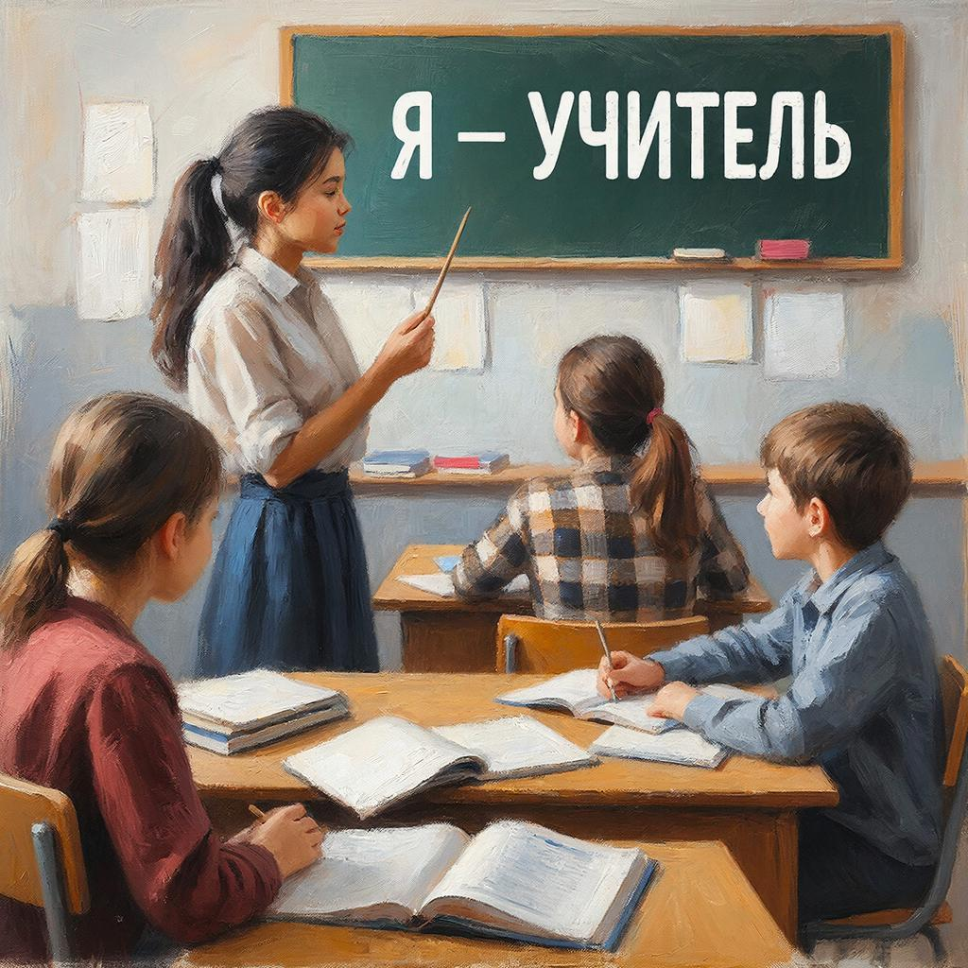
Я – учитель
Представь, что тебе на один день нужно стать учителем.
Какой предмет ты бы преподавал и почему?
Какое одно необычное правило ты бы ввёл в своем классе?

Slide 19
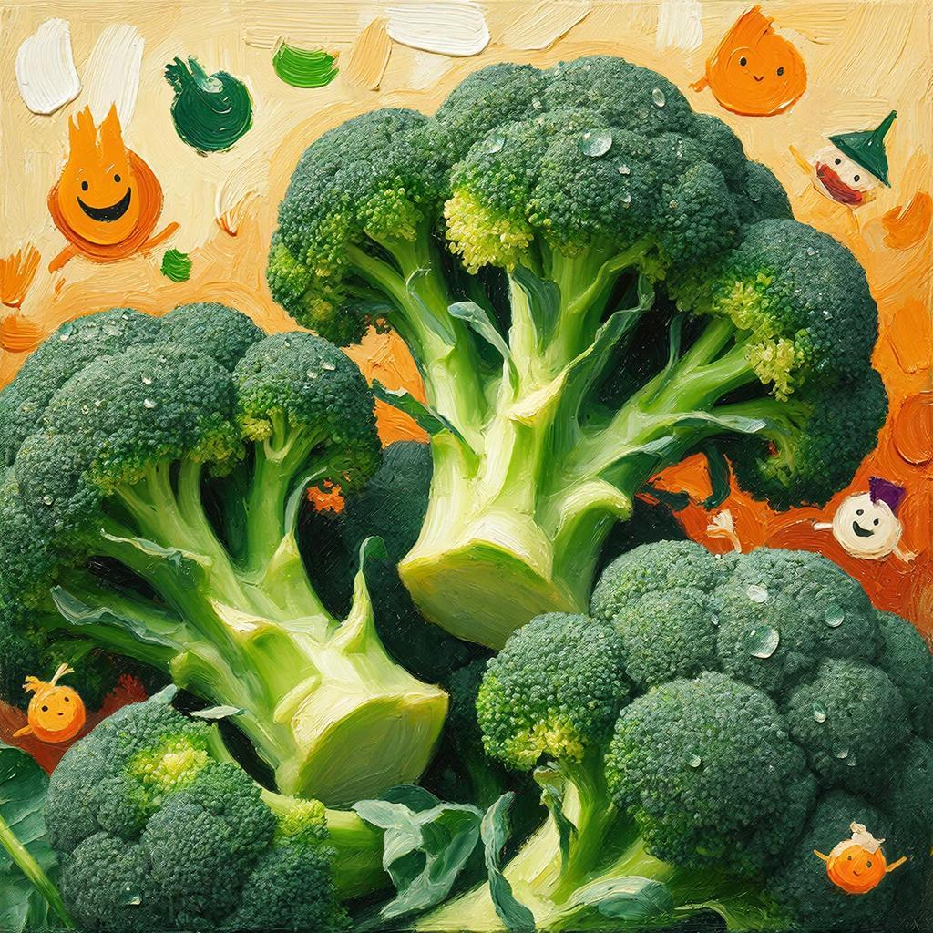
«Вкусно» о невкусном
Придумай и запиши веселую рекламу для чего-то невкусного или скучного (например, для вареной брокколи или для домашнего задания).

Slide 20
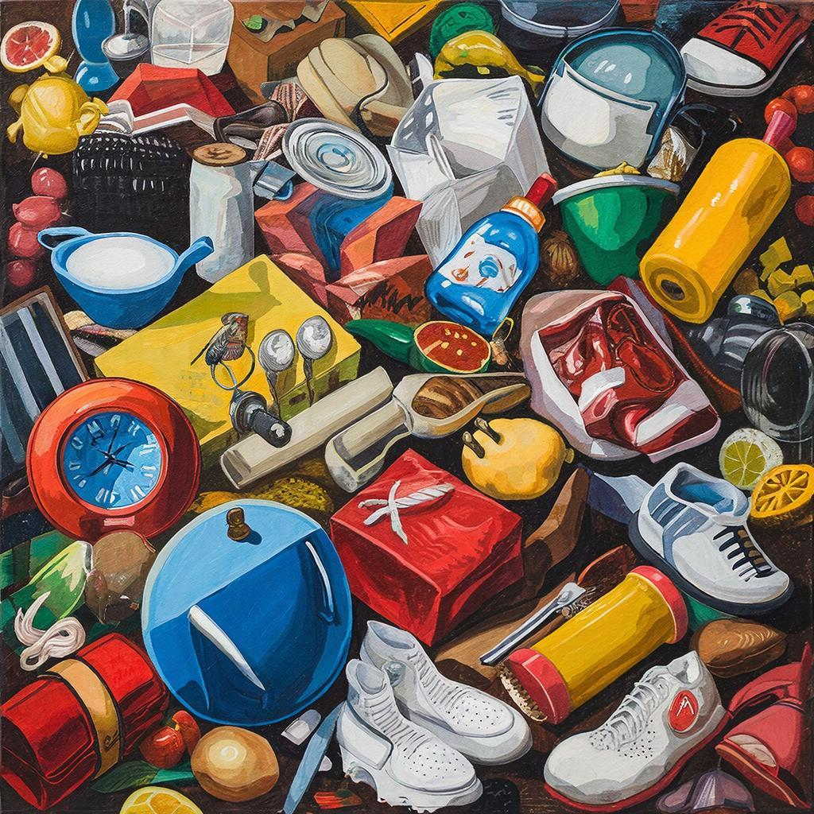
Загадка-описание
Опиши животное или предмет, не называя его.
Опиши цвет, размер предмета. Расскажи, для чего он нужен.
Опиши, что животное умеет делать, где живет. Пусть другие угадают!

Slide 21
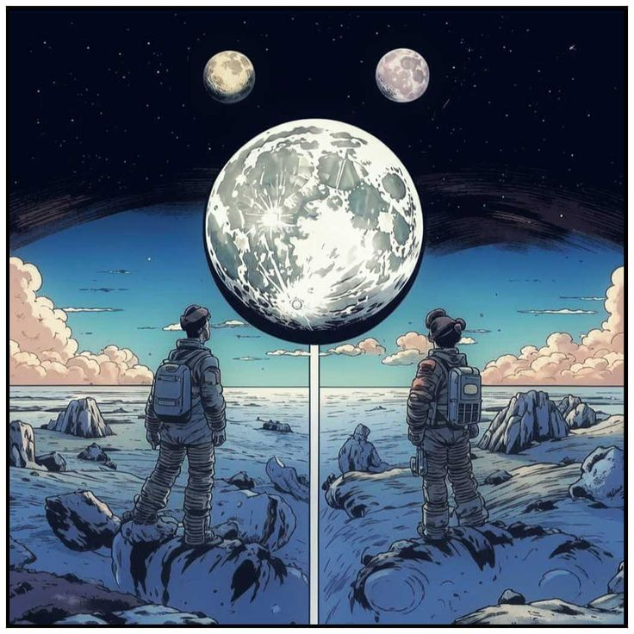
Две планеты
Представь, что есть планета, где всё наоборот: днём люди спят, а ночью работают и учатся, дети учат взрослых.
Придумай ещё 3-4 таких «обратных» правила.

Slide 22
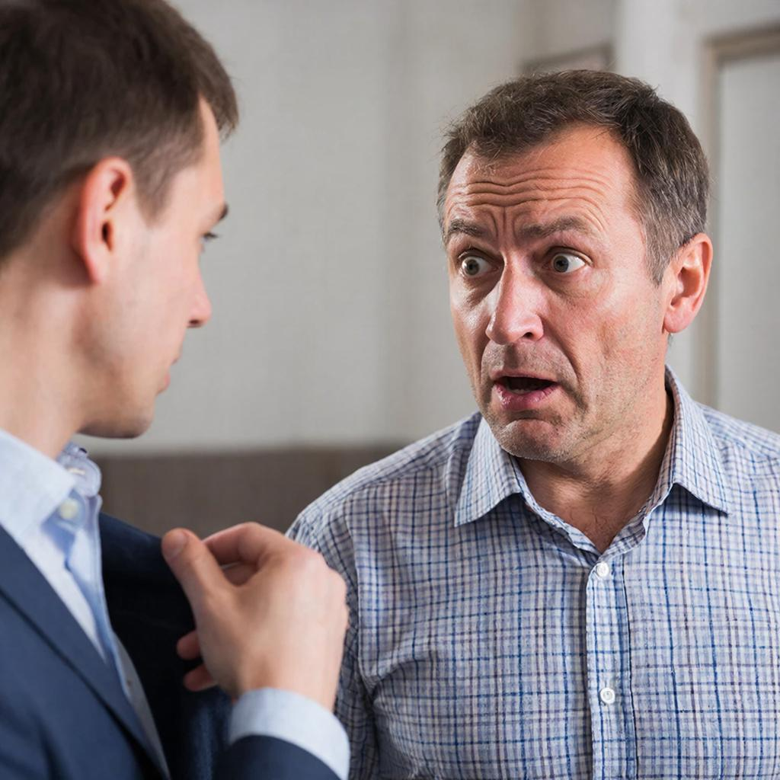
Правда или ложь?
Напиши три предложения о себе: два правдивых и одно ложное.
Задача других – угадать, какое утверждение ложное.

Slide 23
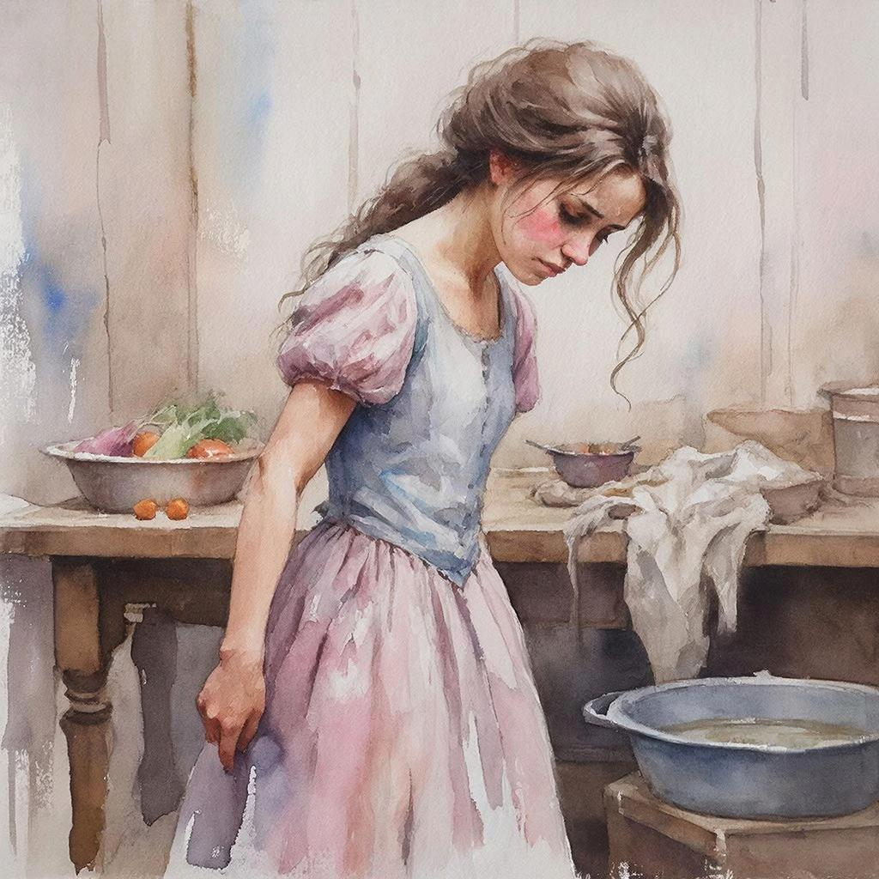
«Дайте жалобную книгу»
Представь, что ты – Золушка до бала.
Напиши «жалобную книгу» о своей жизни.
На что ты жалуешься?
Придумай жалобы других персонажей.

Slide 24
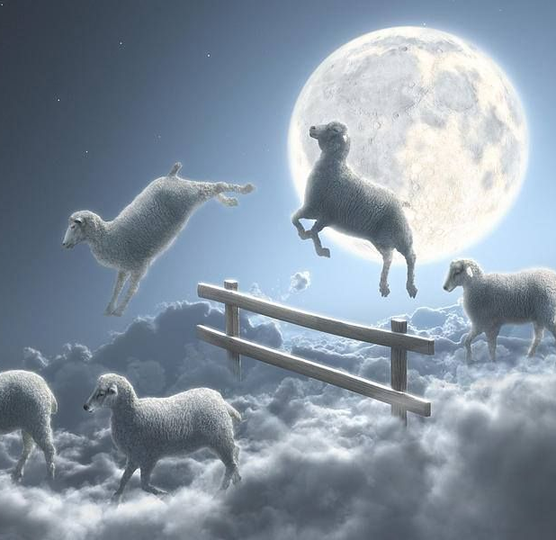
Самый странный сон
Опиши самый странный или самый интересный сон, который тебе снился.

Slide 25
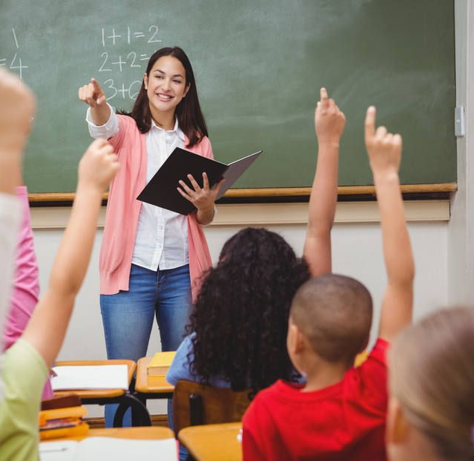
История в 5 словах
Составь короткий рассказ, обязательно используя 5 заданных слов.
УЧЕНИК, УЧИТЕЛЬНИЦА, КЛАСС, КОНТРОЛЬНАЯ, ПЯТЕРКА

Slide 26
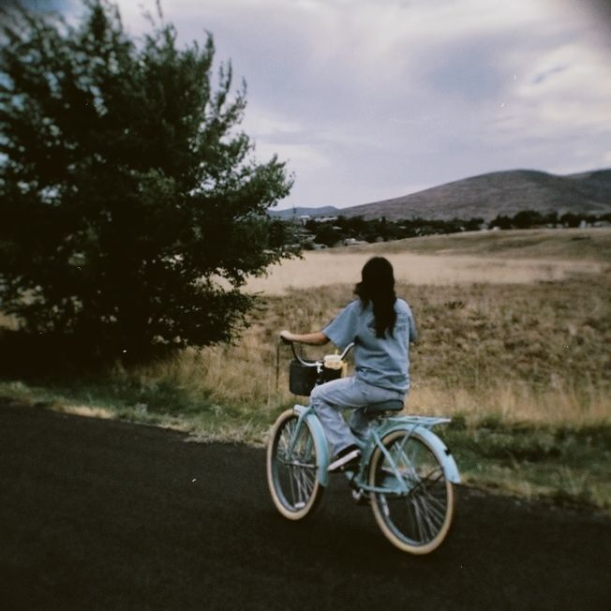
Спасибо за...
Напиши благодарственную записку своему другу, учителю или даже неодушевленному предмету (например, своему велосипеду).
За что ты хочешь сказать «спасибо»?

Slide 27
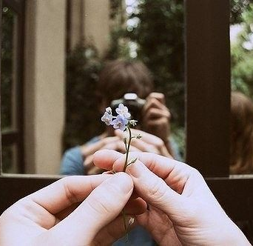
Инструкция к жизни
Напиши 3 коротких совета для младшего брата/сестры или для нового ученика в твоём классе.

Slide 28
Хочу по-другому
Прочитай короткий рассказ. Предложи другую концовку, изменив решение главного героя. Объясни, как это повлияло бы на сюжет.
Сережа долго копил деньги на новую видеоигру. Он уже почти собрал нужную сумму, как вдруг увидел в магазине потрёпанную книгу сказок. Она была некрасивая, но он помнил, как его бабушка читала ему такую же в детстве.
Серёжина бабушка сейчас болела и лежала в больнице. Мальчик знал, что игра сделает его счастливым, но он также видел грусть в глазах бабушки.
Взвесив все в уме, он решил... купить книгу. Он представил, как обрадуется бабушка, и понес книгу в больницу.

Slide 29
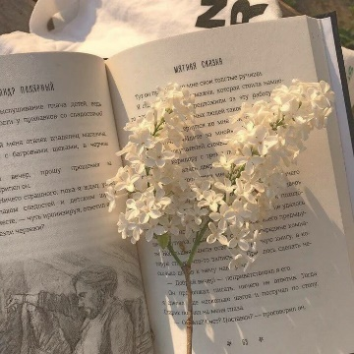
МЫСЛИМ КРЕАТИВНО
1. Дарит знание
9.
6.
7.
8.
5.
2.
3.
4.
10.
Выполни задания :
Мы решили прочитать книгу! Придумай ещё 9 причин, зачем это нам нужно.
Расскажи, какие качества книги важны для тебя.
Опиши свою любимую книгу или ту, которую ты хотел(а) бы прочитать.

Slide 30
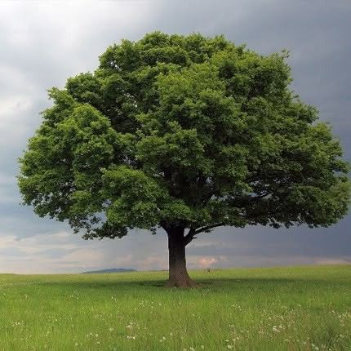
МЫСЛИМ КРЕАТИВНО
1. Помогает очищать воздух
9.
6.
7.
8.
5.
2.
3.
4.
10.
Выполни задания :
Мы решили посадить дерево! Придумай ещё 9 причин, зачем это нужно сделать.
Расскажи, чему люди могут научиться у деревьев (например, стойкости).
Опиши своё любимое дерево во дворе, в парке или то, которое ты хотел(а) бы посадить.

